Slide 1
Презентация игры «Змейка» на языке программирования Python
Выполнил Дмитриев Дмитрий Владимирович, ученик 2 курса Лицея академии Яндекс
Преподаватель Ионисян Андрей Сергеевич

Slide 2
Содержание
1. Правила игры «Змейка»;
2. Алгоритм работы программы;
3. Математическая модель;
4. Возникшие в ходе работы затруднения;
5. Реализация программы;
6. Цели, достигнутые в ходе выполнения проекта.

Slide 3
Правила игры «Змейка»
1. Змейка двигается по полю под управлением игрока;
2. Основная цель – съесть яблоко;
3. По мере поедания яблок размер змейки увеличивается;
4. Игра считается проигранной, если змейка «заползает» за пределы игрового поля или сталкивается с собственным хвостом;

Slide 4
Алгоритм работы программы:
1. Создание игрового поля, состоящего из проиндексированных ячеек;
2. Создание и вывод на экран змейки;
3. Создание и вывод на экран яблока;
4. Управление змейкой – условие перемещения внутри игрового поля;
5. Управление змейкой – условие съедания яблок;
6. Увеличение размера змейки;

Slide 5
Математическая модель:
1. В основе программы лежит модель игрового поля, поделенного на элементы – квадраты, образующие сетку.
2. Структура квадрата – привязанные к осям координат границы его сторон.
3. Основная идея реализации движения змейки – заполнение цветом элементов поля в направлении ее движения. Для чего все элементы поля были проиндексированы путем составления списка со вложенной структурой элемента.
4. Создание яблок производится аналогичным способом, путем случайного выбора индексов поля.
5. При совпадении индексов яблока и головы змейки размер списка змейки увеличивается на единицу, производится смена индексов и рисование нового яблока.
6. При превышении индексов головы змейки граничных индексов поля производится завершение игрового процесса.

Slide 6
Возникшие в ходе работы затруднения:
1. Реализация модели змейки: задание движения для последующих за первым элементов «тела» змейки.
2. Реализация модели игрового поля: взаимодействие структуры элементов поля с функциями создания поля и рисования змейки.

Slide 7
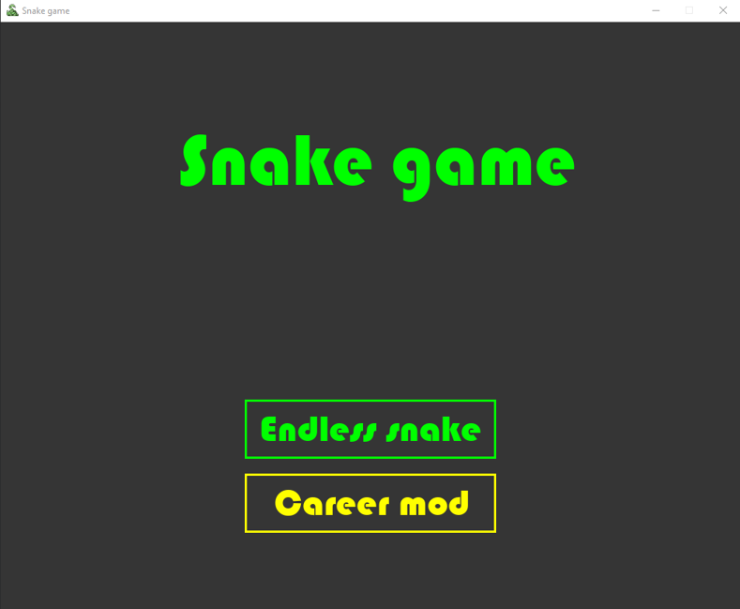
Реализация программы:

Slide 8
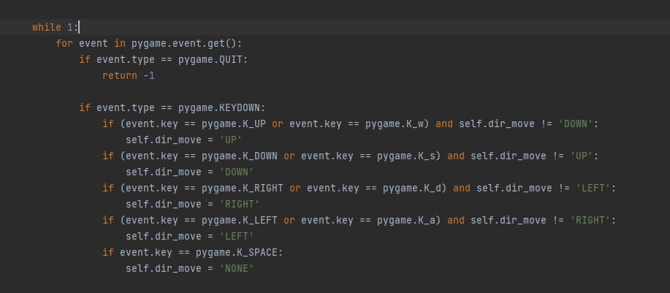
Управление «Змейкой» кнопками

Slide 9
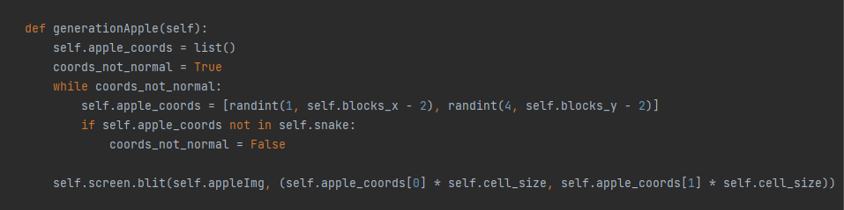
Координаты для еды

Slide 10
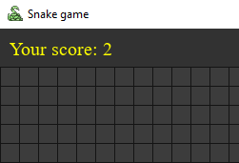
Реализация счета

Slide 11
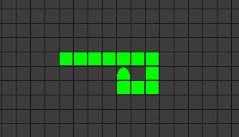
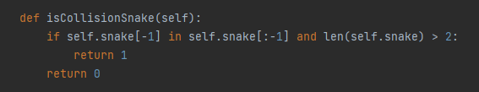
Столкновение змейки с хвостом

Slide 12
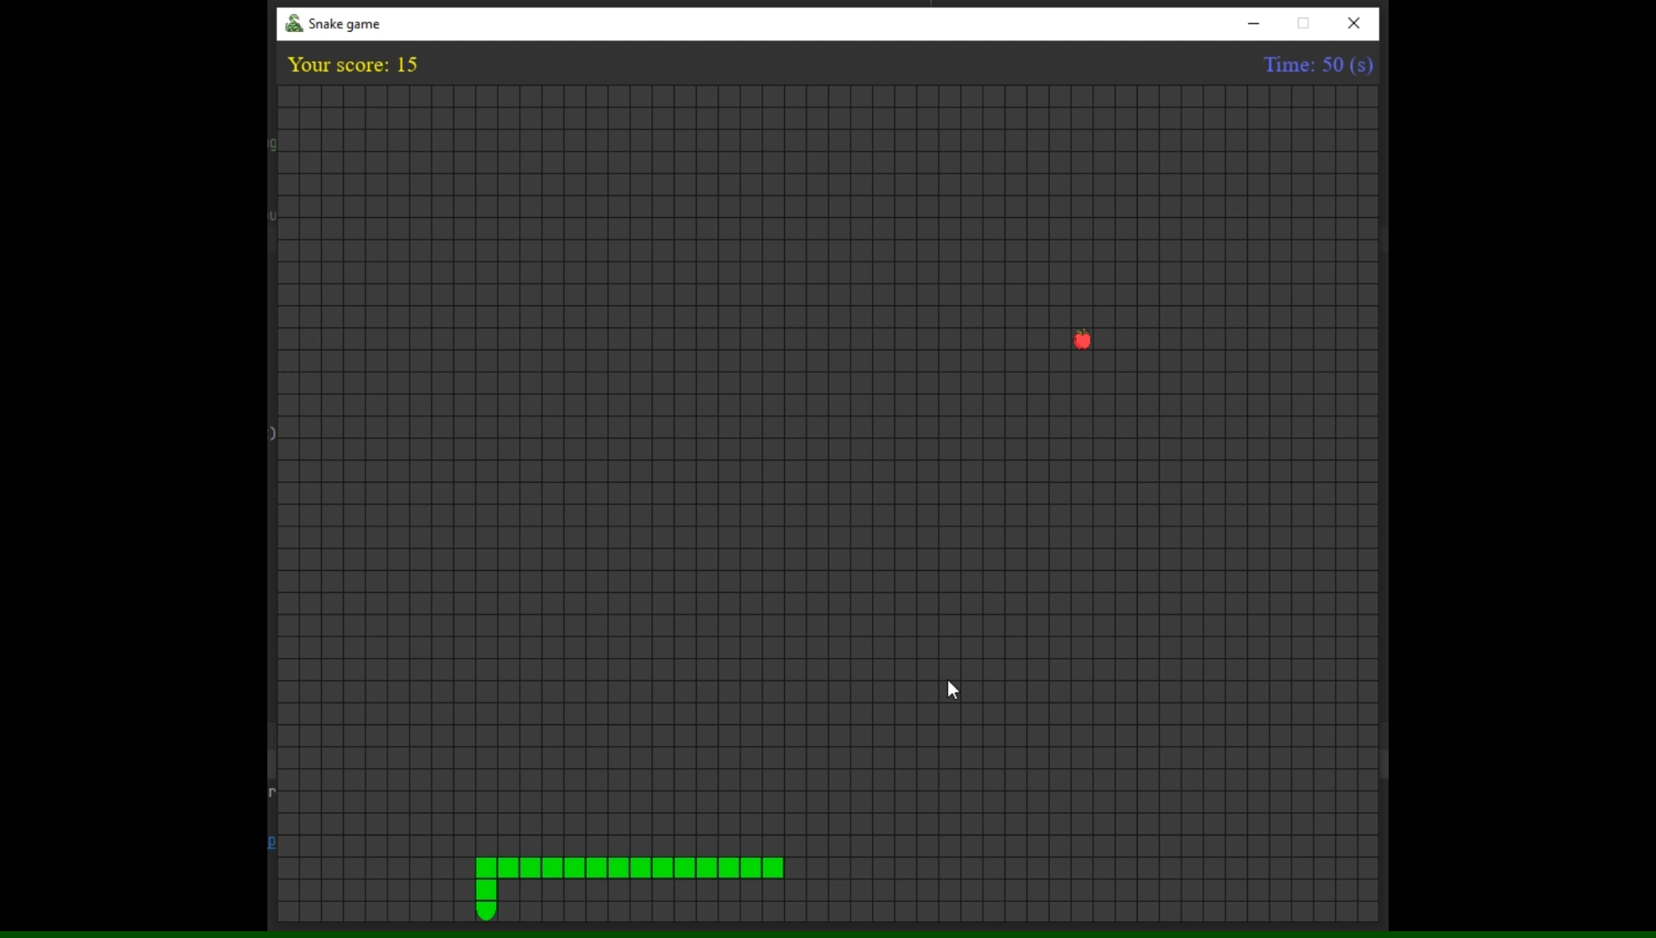
Геймплей

Slide 13
Цели, достигнутые в ходе выполнения проекта «Змейка»:
1. В ходе работы были изучены дополнительные возможности и особенности работы с графической библиотекой;
2. Отработано взаимодействие структур данных;
3. Было улучшено понимание работы программы, состоящей из нескольких файлов;
4. Были изучены дополнительные возможности использования функций.

Slide 14
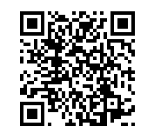
Спасибо за внимание!

